Slide 1
Python股票爬蟲

Slide 2
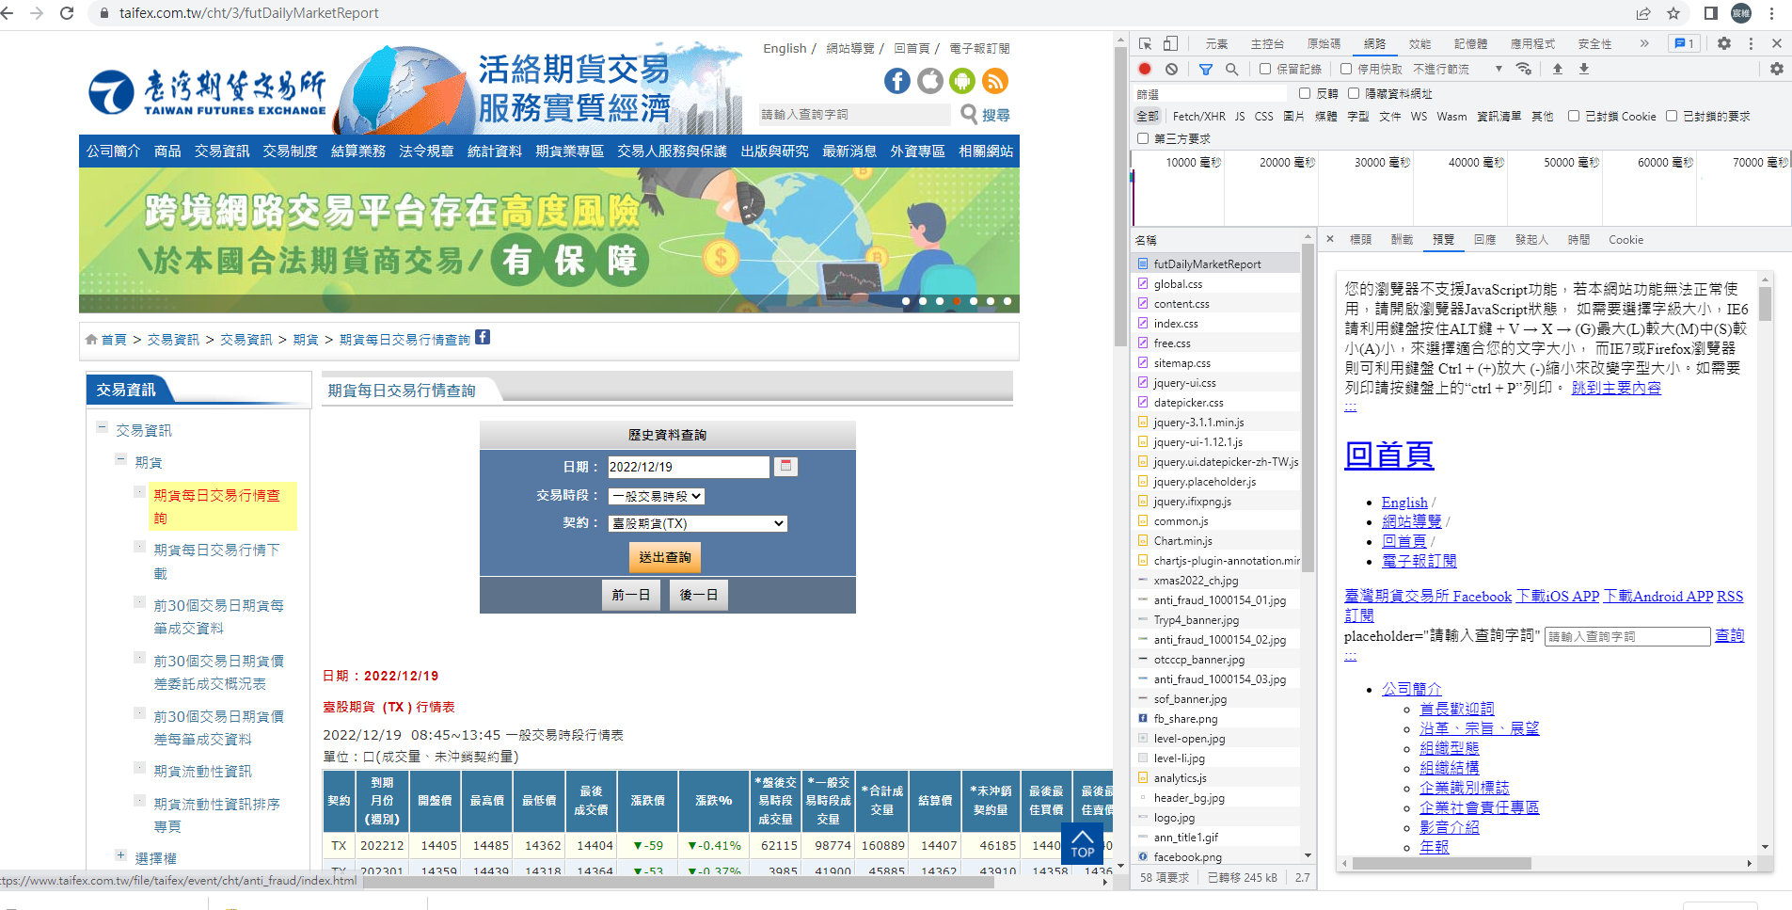
按 F12 == > network

Slide 3
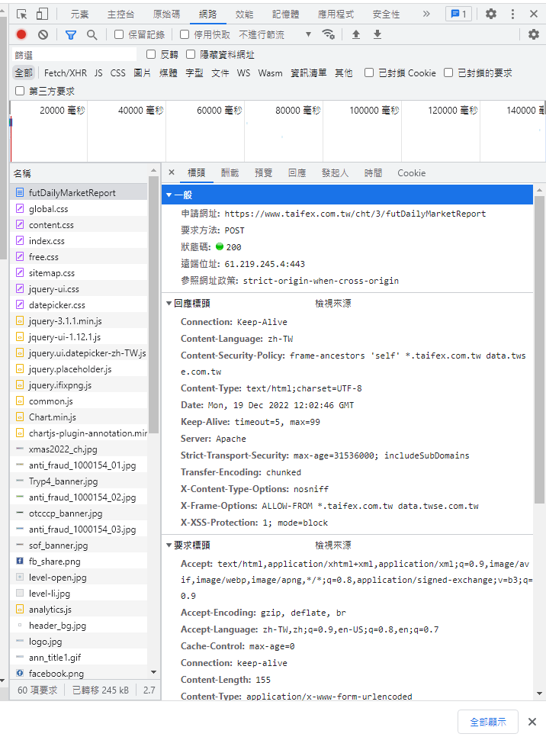
再執行refresh

Slide 4
使用HTML GET方法

Slide 5
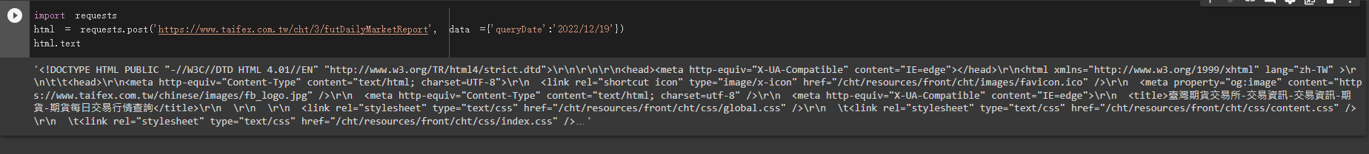
使用HTML POST方法

Slide 6
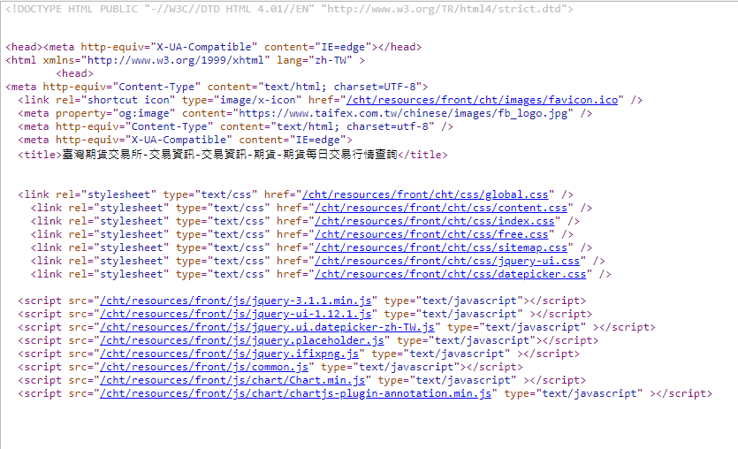
使用HTML POST方法抓到這個

Slide 7
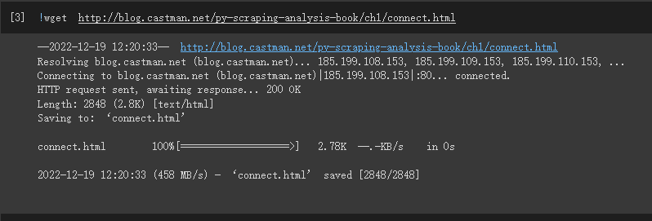
!wget http://blog.castman.net/py-scraping-analysis-book/ch1/connect.html
載入這個網址

Slide 8

ls查看是否載入成功

Slide 9
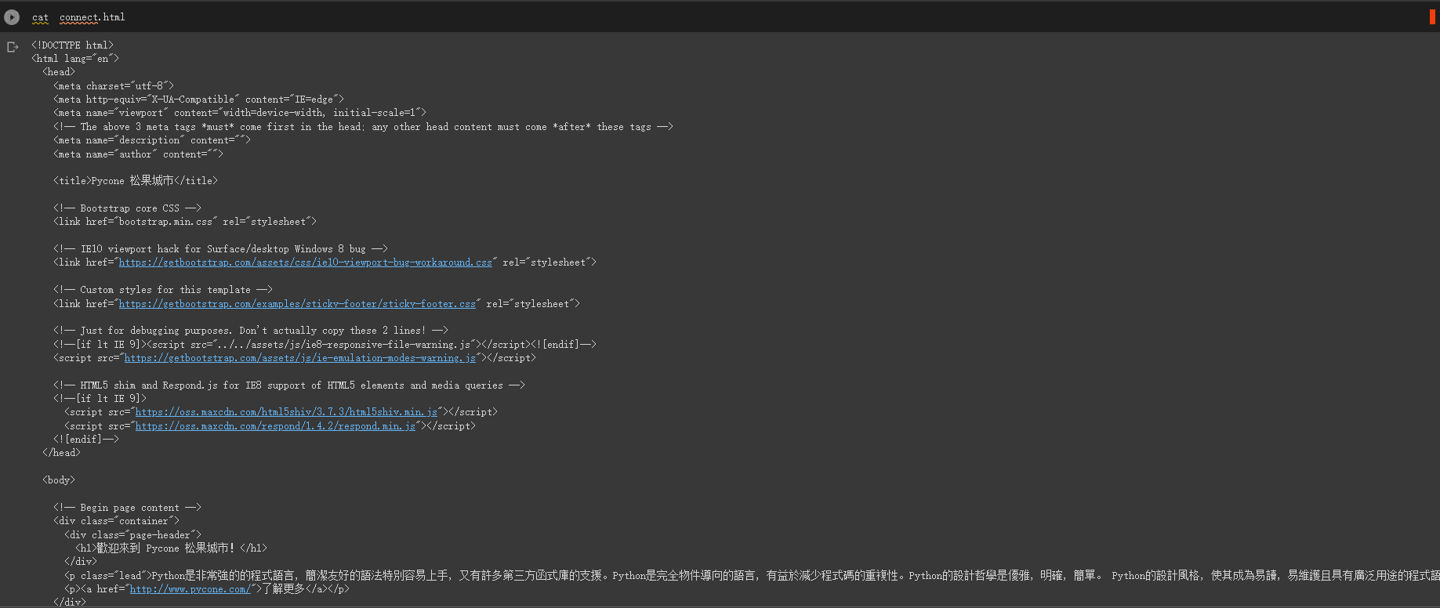
cat connect.html
讀取connect.html這個檔案

Slide 10
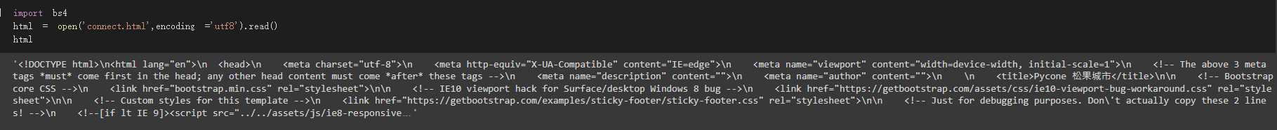
import bs4
html = open('connect.html',encoding ='utf8').read()
html
載入這個方法
打開及讀取
顯示

Slide 11
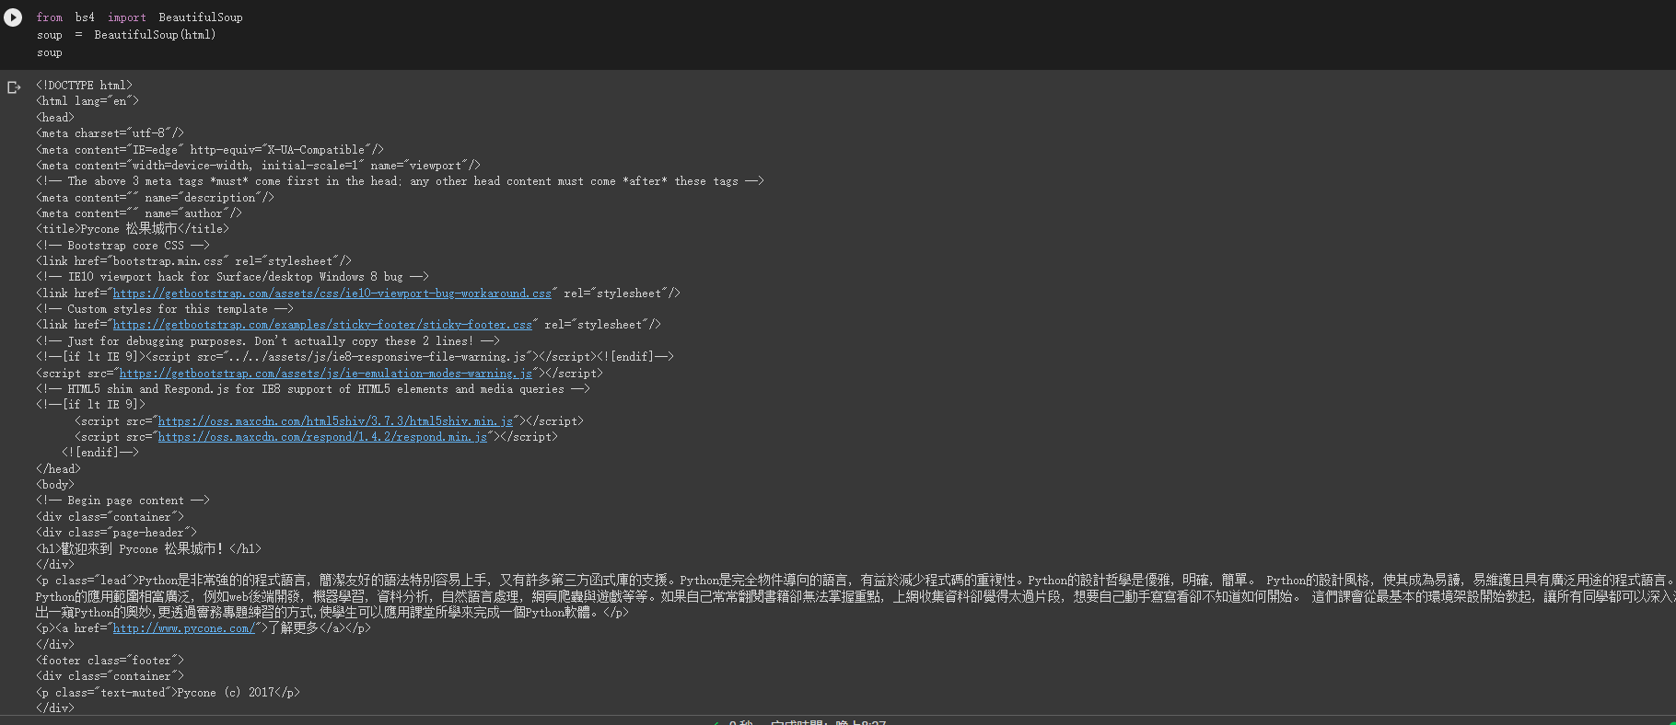

Slide 12
from bs4 import BeautifulSoup
soup = BeautifulSoup(html)
soup
使用BeautifulSoup去解析html語法 ==> 漂漂亮亮的顯示

Slide 13
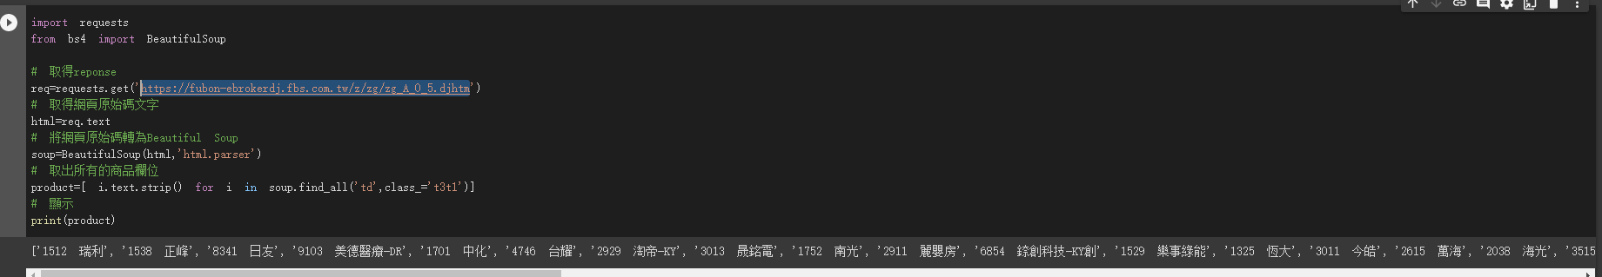
import requests
from bs4 import BeautifulSoup
# 取得
reponse req=requests.get('https://fubon-ebrokerdj.fbs.com.tw/z/zg/zg_A_0_5.djhtm')
# 取得網頁原始碼文字
html=req.text
# 將網頁原始碼轉為
Beautiful Soup soup=BeautifulSoup(html,'html.parser')
# 取出所有的商品欄位
product=[ i.text.strip() for i in soup.find_all('td',class_='t3t1')]
# 顯示 print(product)

Slide 14
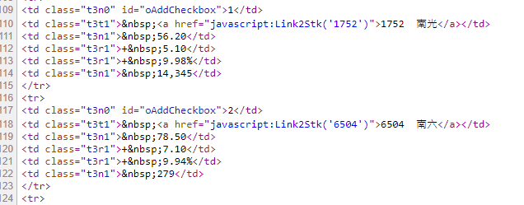

要先了解隻料的配對
再看想要取得甚麼資料

